Slide 1
APPLICATION MOBILE

Slide 2
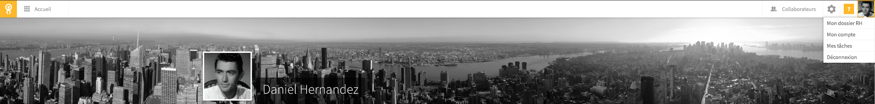

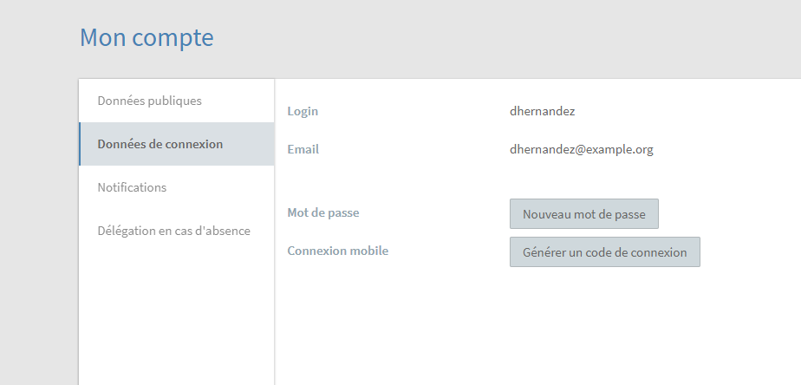
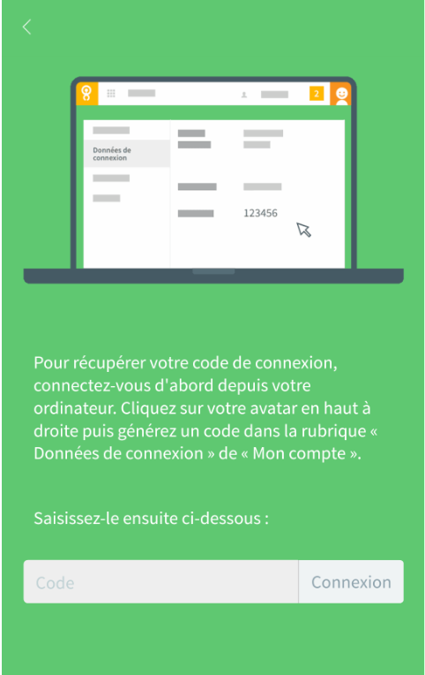
ACCÈS À L’APPLICATION MOBILE
Pour vous connecter à votre compte, trois possibilités :
1
Avec le code à 6 chiffres
Depuis l’interface Mon compte sur la version web de Figgo, vous pouvez générer un code à 6 chiffres qu’il vous suffit de saisir dans l’application. Attention le code n’est valable que 20 minutes.

Slide 3
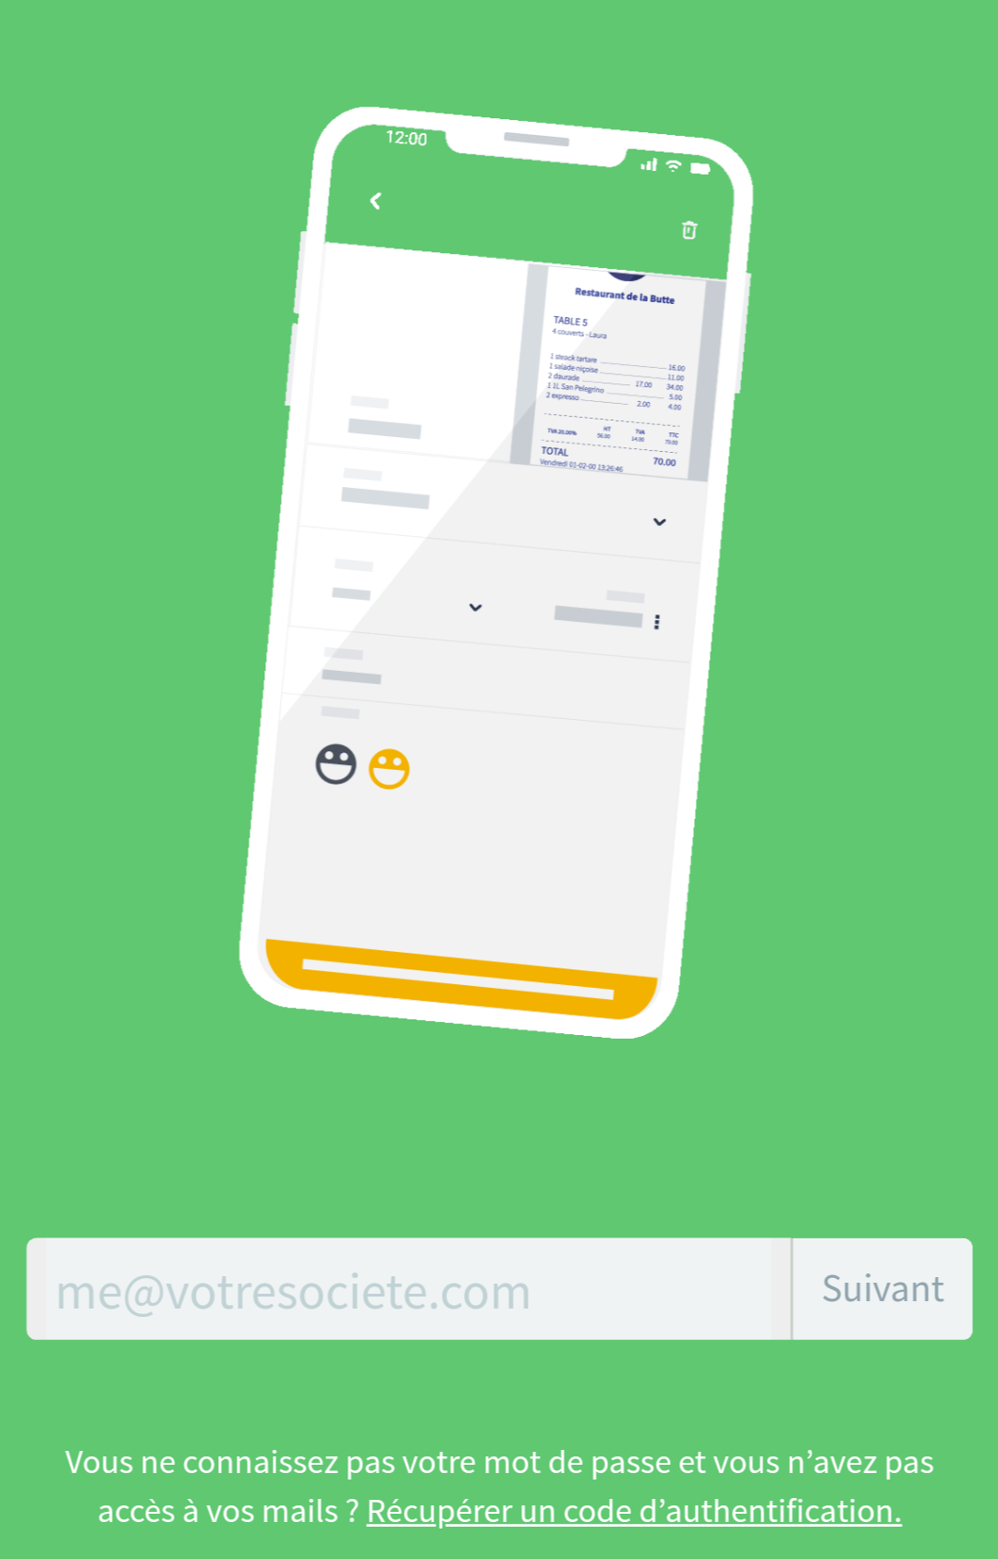
ACCÈS À L’APPLICATION MOBILE
Pour vous connecter à votre compte, trois possibilités :
Avec le Magic Link
2
Saisissez votre email, et nous vous enverrons un lien qui vous connectera automatiquement à votre compte. Attention, pour cela il faut que vous ayez accès à votre messagerie professionnelle depuis votre smartphone ou tablette.

Slide 4
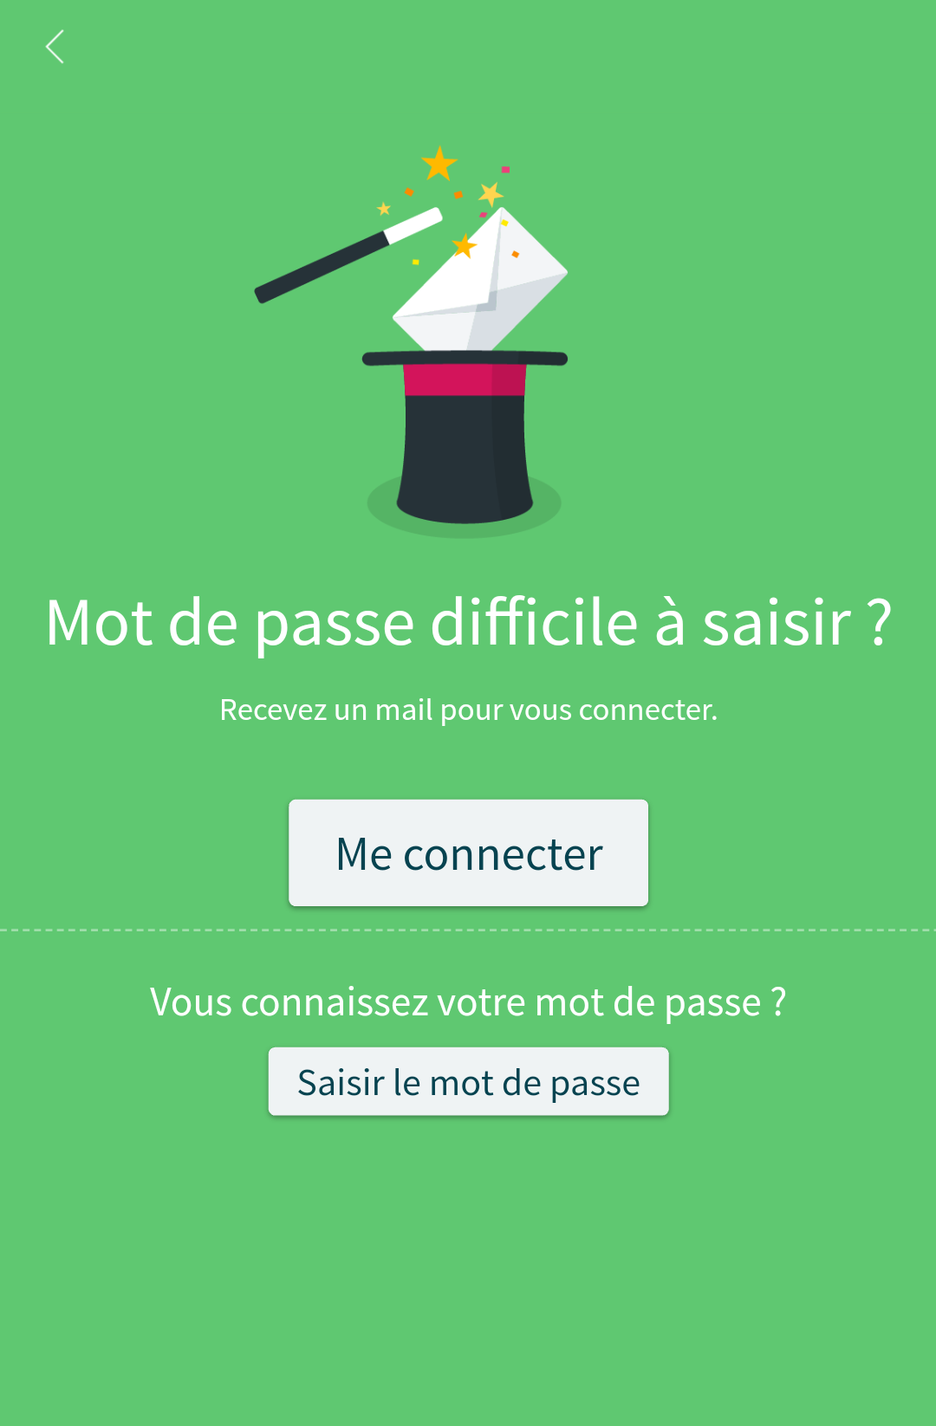
ACCÈS À L’APPLICATION MOBILE
Pour vous connecter à votre compte, trois possibilités :
Avec votre mot de passe
3
Saisissez votre email, puis le mot de passe que vous utilisez pour vous connecter à votre compte Lucca.

Slide 5
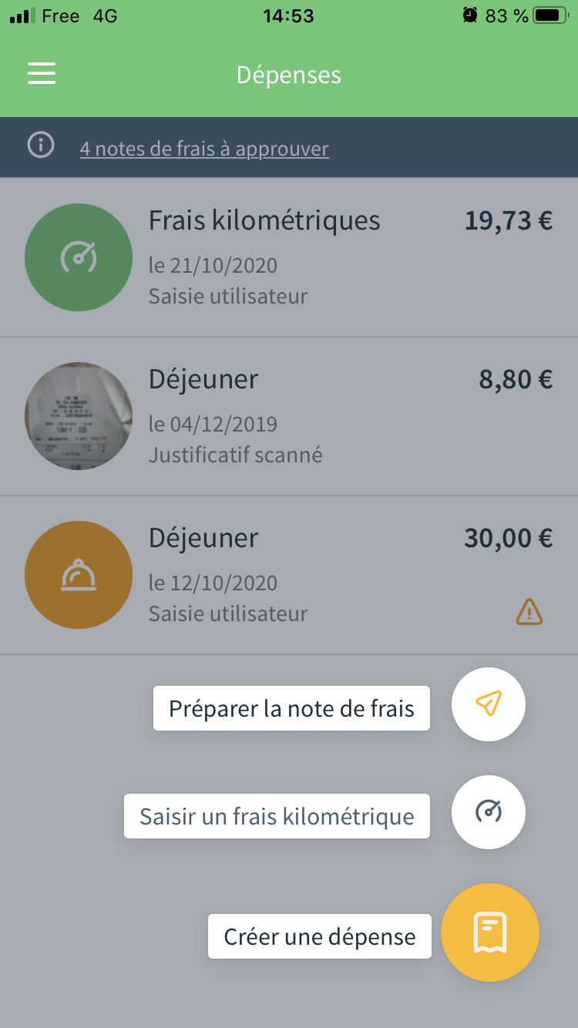
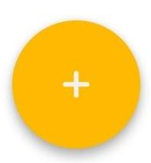
SAISIR UNE DÉPENSE
1
Pour créer une dépense, utilisez le bouton +.
Il vous donnera la possibilité de créer une nouvelle de dépense, de saisir un frais kilométrique ou de préparer votre note de frais.
1

Slide 6
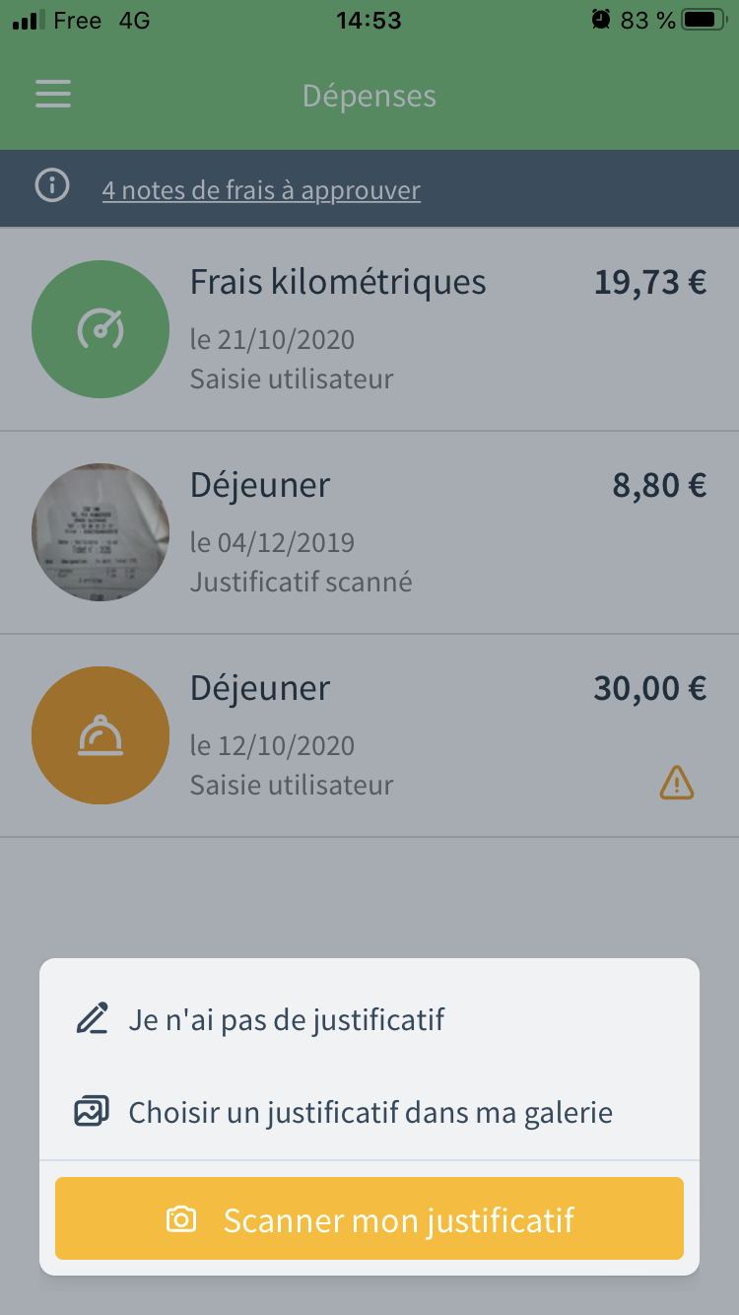
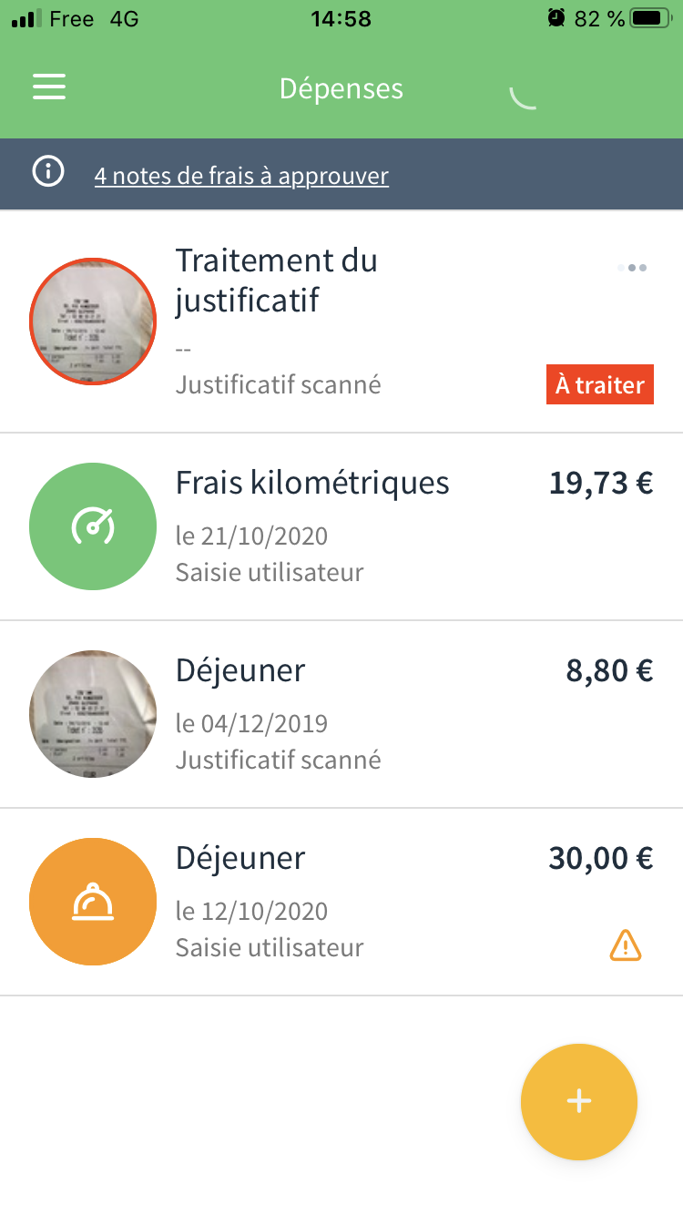
LECTURE AUTOMATIQUE DES JUSTIFICATIFS (OCR)
1
1
Si la lecture automatique des justificatifs est activée, il vous suffit de sélectionner “Scanner mon justificatif” pour lancer la création automatique de la dépense associée. « Traitement du justificatif » apparaît tant que l’OCR n’a pas terminé de fonctionner.
2
2
La mention “à traiter” concerne les dépenses incomplètes : Soit car elles n’ont pas pu être créées par l’OCR soit parce qu’une information obligatoire (ex: analytique) demande la saisie du collaborateur. Il vous suffit de cliquer dessus pour la compléter.
1

Slide 7
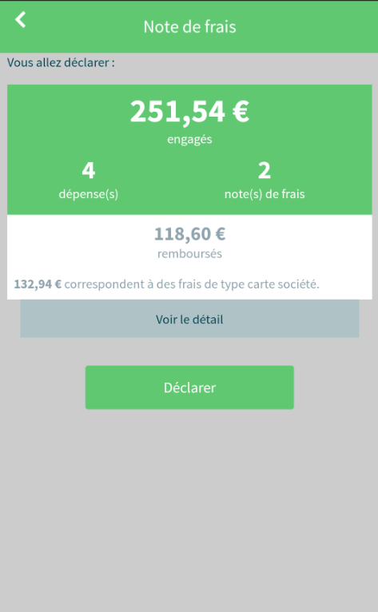
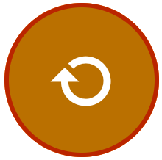
DÉCLARER UNE NOTE DE FRAIS
Ce symbole indique une dépense non synchronisée
1
Ce symbole indique que la dépense a été créée hors ligne et n’a pas encore été synchronisée. Glissez la liste vers le bas pour forcer une synchronisation.
2
Ce symbole indique une dépense avec alerte : plafond atteint, dépense un jour d’absences…
1
3
Pour déclarer toutes vos dépenses au sein d’une note de frais, cliquez sur ce bouton puis sur « Préparer la note de frais ». Vous aurez alors un récapitulatif de ce qui va être déclaré.
2
3

Slide 8
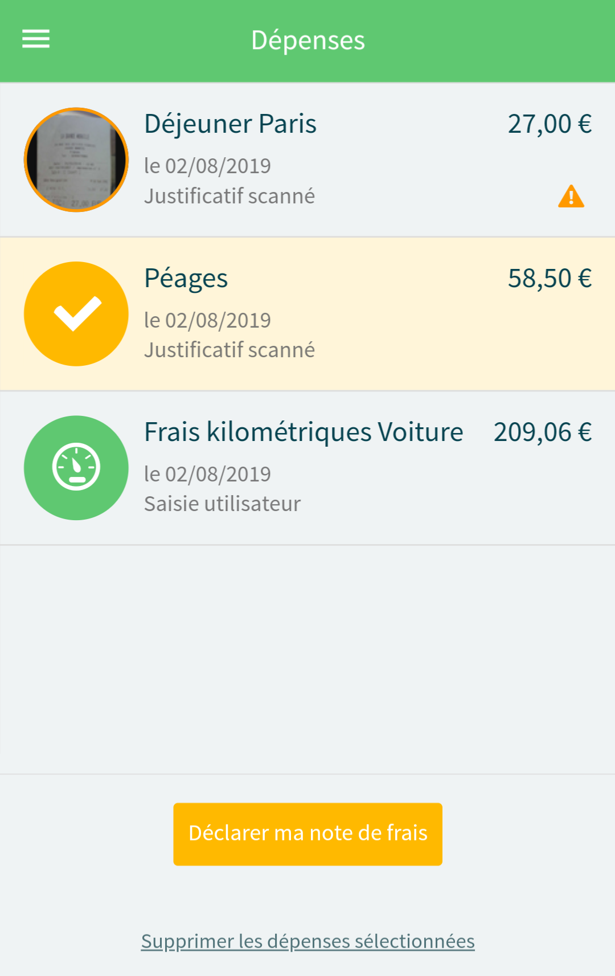
DÉCLARER UNE NOTE DE FRAIS
Déclarer uniquement certaines dépenses :
vous pouvez sélectionner des dépenses via un tap sur leur miniature ou un appui long sur la ligne que vous souhaitez sélectionner.
1
Ce symbole indique que la dépense est sélectionnée.
1
2
Vous pouvez déclarer une note de frais comprenant la dépense sélectionnée.
Vous pouvez créer des dépenses sans avoir accès à internet, dans ce cas elles apparaîtront comme non synchronisées. Il faut les synchroniser avant de pouvoir les déclarer en note de frais. Pour lancer une synchronisation, glissez la page vers le bas, vous verrez apparaître le mot « Synchroniser ».
Si vous devez imputer vos dépenses sur des sections analytiques, ou ajouter des invités, une connexion internet est nécessaire.
2

Slide 9
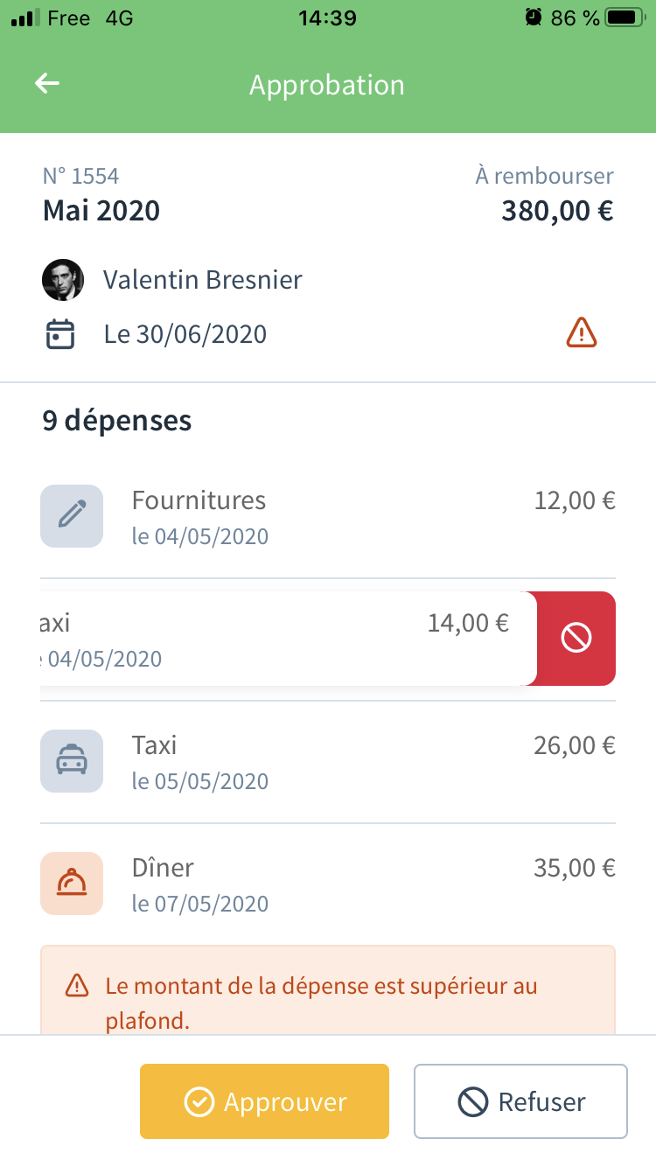
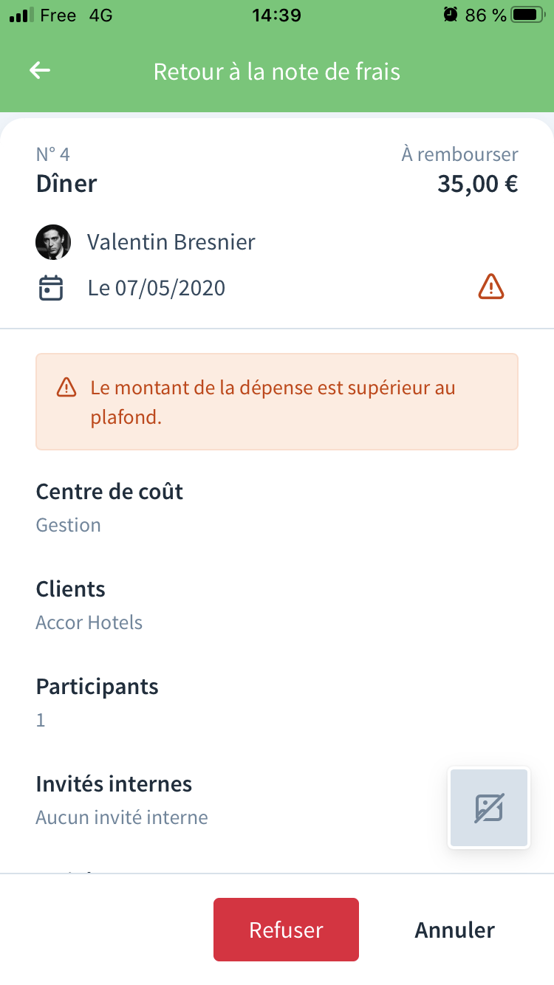
APPROUVER UNE NOTE DE FRAIS
Ce symbole indique une dépense non synchronisée
Visualisez les notes de frais à approuver de vos collaborateurs supervisés depuis le menu Approbation.
1
1
Cliquez sur une dépense pour consulter ses informations détaillées comme son justificatif.
2
Si vous souhaitez refuser une seule dépense, il vous suffit de la faire glisser vers la gauche et valider depuis la liste ou de cliquer sur “Refuser” depuis la dépense.
2
3
1
Une fois vos vérifications terminées, vous pouvez approuver la note de frais.
2
3
Conseil : concentrez-vous sur les dépenses avec une alerte.

Slide 10
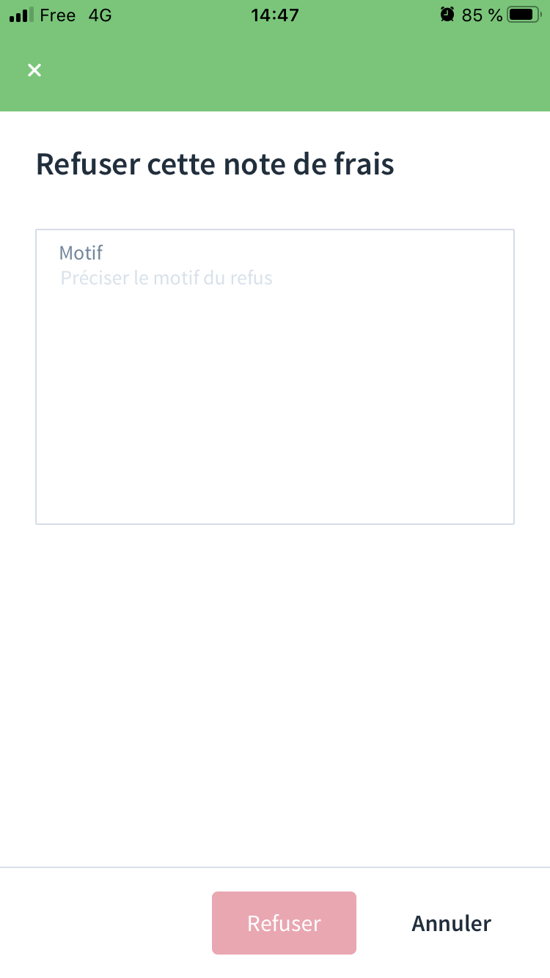
REFUSER UNE NOTE DE FRAIS
1
2
Si vous souhaitez refuser toutes les dépenses de la note de frais, cliquez directement sur le bouton Refuser.
2
Vous devrez renseigner obligatoirement le motif avant de pouvoir refuser la note de frais.
1

Slide 11
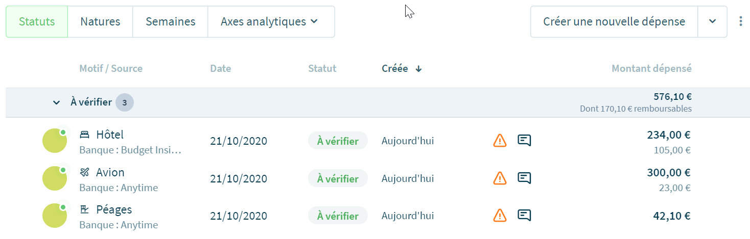
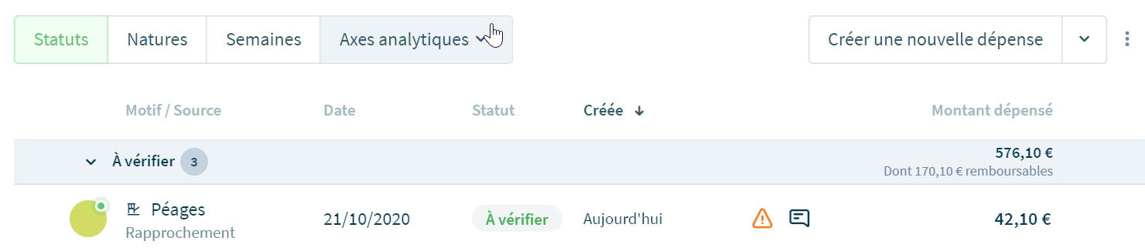
SYNCHRONISATION BANCAIRE
ANYTIME / BUDGET INSIGHT
1
Source de la dépense
Banque Anytime ou Budget Insight. Dépenses remontées automatique de vos cartes anytime ou de société. La dépense reste invalide tant qu’elle n’est pas complète.
1
2
Source : Rapprochement
Si vous avez synchronisé Cleemy avec des flux bancaires, ceux-ci sont automatiquement rapprochés des dépenses créées par reconnaissance de caractères (slide 19).
2

Slide 12
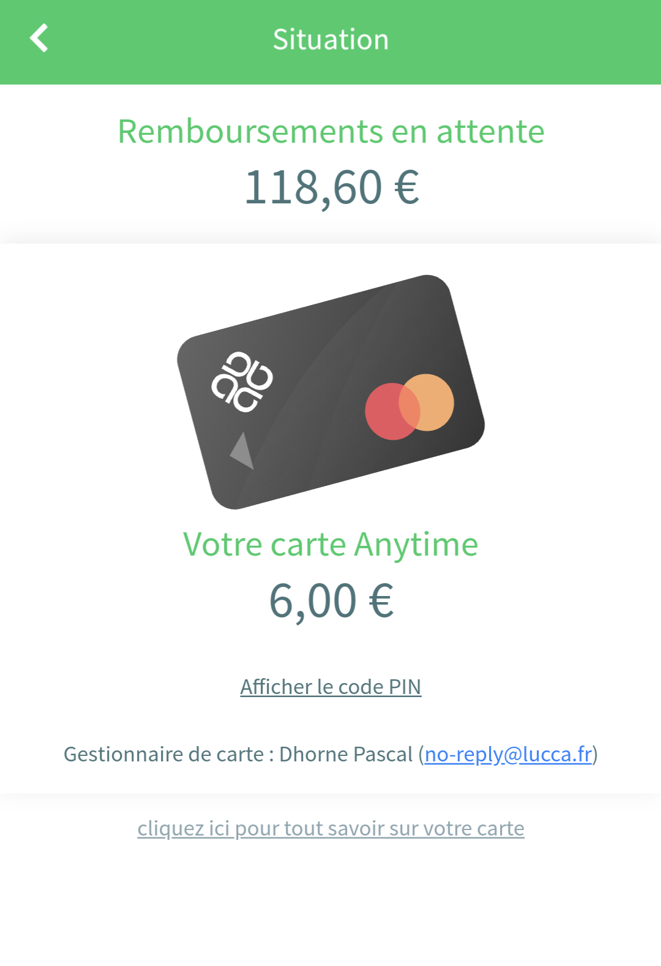
SYNCHRONISATION BANCAIRE – SITUATION MOBILE
ANYTIME
1
1
Remboursement en attente
Résumé du montant des notes de frais déclarées en attente de remboursement.
2
Carte Anytime
Montant disponible sur votre carte Anytime.
2
3
3
Afficher le code PIN
Récupérez votre code PIN depuis votre application mobile.

